Slide 1
JW제약
JWPmall 고도화_MO_02.메인 SB
Ver. 1.0

Slide 2
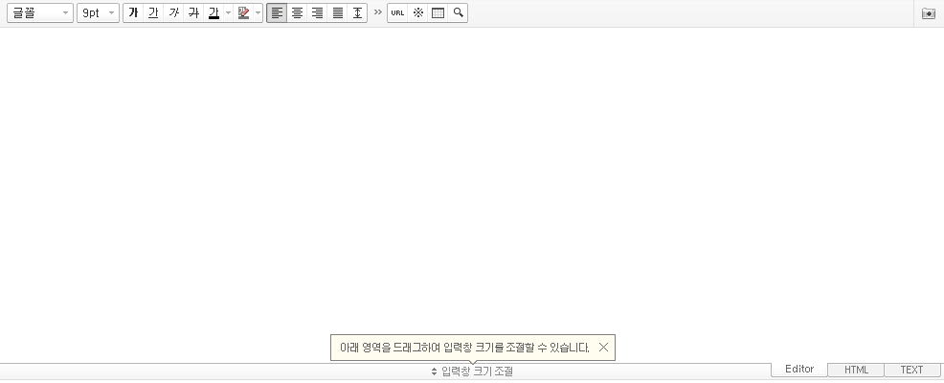


공통폼
다음페이지 이어서 >>
<< 이전페이지 이어서
ㆍ ● ○ □ ■ ☑ ●○○○ ★☆
전문보기 ▼
전체
오늘
어제
3일간
7일간
10일간
20일간
30일간
X
06531
우편번호
제목
상품
IMG
서울 서초구 신반포로49길 12 (잠원동, 하늘정원빌딩)
상품 IMG
4층
선택
▼
활성
비활성
직접입력
확인
취소
▼
선택된 파일 없음
활성
▼
비활성
파일선택
▼
제목
제목
제목
▼
수정
검색
추가
삭제
기타
전체
상품명
상품설명
수정
검색
추가
삭제
기타
추가
선택삭제
등록
확인
취소
★ ★ ★ ★ ★
▼
▲
▼
-
+
1
+
▲
▼
↔
▼
X
주석
이하 생략
1
1
1
부운영자관리
<
1 2 3 4 5 6 7 8 9 10
>
상품정보고시관리

Slide 3
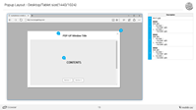
(공통) 화면설계서 문서 정의
1. 문서 수정(변경) 사항 기록
※ 내용이 추가되거나 변경된 경우 페이지 화면 상에 라벨로 표시한다. 1) 업데이트 날짜 및 내용 표기
3. Component Guide
Select box | Checkbox / Radio Button | Button | Text / Link / Textbutton
 | ☐ Check Box ☑ Check Box ○ Radio Button 🔘 Radio Button | 조회조건 : 조회결과 : 화면 하단(최종 적용) : | 일반 텍스트 링크 텍스트버튼
드롭다운 메뉴 표시 | 체크박스/라디오 버튼 표시 | 버튼 상태별 표시 | 하이퍼 링크가 걸린 텍스트 표시 외부 링크의 경우 새 창에서 경로를 Open(별도의 언급이 없는 경우 외부 링크에 대해 심볼 표시)
예시
[v0.01 2022-04-01] : 변경된 내용 기재
셀렉트 박스
▼
버튼
셀렉트 박스
▼
전체
항목
항목
항목
항목
항목
버튼
2) 화면 내 수정(변경) 영역의 경우 UI 위에 아래의 라벨 표시(버전명 표시)
버튼
V0.01
버튼
Media heading
버튼
Cras sit amet nibh libero, in gravida nulla. Nulla vel metus scelerisque ante sollicitudin commodo. Cras purus odio, vestibulum in vulputate at, tempus viverra turpis.
2. 화면설명 규칙
- 화면 내 각 설명(Description) 정의는 아래의 라벨로 표기한다
4. Form input Guide
라벨 | 설명
 | 페이지-화면설명 (상위)
 | 페이지-화면설명 (하위) (예시: 1-a)
 | 화면설명 (하위) (예시: 1-b)
 | 일반팝업
 | 레이어팝업
 | Alert 알림팝업 (시스템)
 | Confirm 팝업 (시스템)
빈 텍스트 상자 | Placeholder 텍스트 존재 시 | Read only | 내용 입력 중(개인정보보호)
빈 텍스트 상자 타입 | Placeholder(가이드 텍스트) 존재 하는 텍스트 상자 텍스트 상자 입력 시 Placeholder hidden 입력 없이 다른 영역을 마우스 클릭 시 Placeholder 재노출 | 텍스트 입력 중인 상태 입력/수정 불가 타입 | 텍스트 입력 중인 상태 텍스트 상자 외부 영역을 클릭 해도 입력 값 유지
1
Placeholder
홍길동
***************
1a
1b
|
P
L
A1
c1

Slide 4















(공통) 화면설계서 문서 정의
☑
▼
생략

Slide 5
Ver | 개정일자 | 개정사유 | 개정내역 | 작성자 | 승인자
V0.1 | 2024-03-27 | 신규 | 최초작성 | 성시향
V0.2 | 2024-04-30 | 수정 | SB 초안 피드백 사항 반영 및 PC 확정된 UI로 동기화 | 성시향
V1.0 | 2024-05-13 | 수정 및 컨펌완료 | SB 피드백 수정사항 최종 반영 1) 맞춤상품 노출 영역 항목 추가 - 약국몰 : 일반의약품, 부외품, 건강기능 식품 컨펌완료 버전 변경 | 성시향 | 길은지 김서윤
개정사유 : 제정 또는 개정 내용이 이전 문서에 대해 추가/수정/삭제/확정 인지 선택기입
ver내역은 0.1~0.90, 1.0, 1.1 순

Slide 6
Layout (contents)
최상단 배너 (BO)
의료용품 (BO)
의료소모품 (BO)
HEADER
메인배너 (BO)
베스트상품/지역별베스트상품 (BO)
주문금액/예치금 정보
중단배너 (BO)
공지사항
FAQ / 문의하기 / 배송안내
고객센터
기획전 배너1 (BO)
기획전 배너2 (BO)
기획전 배너3 (BO)
Footer
관심상품 & 최근 주문 (BO)
이 상품을 찾으시나요? (BO)
추천상품 (BO)
전문 브랜드관 (BO)

Slide 7
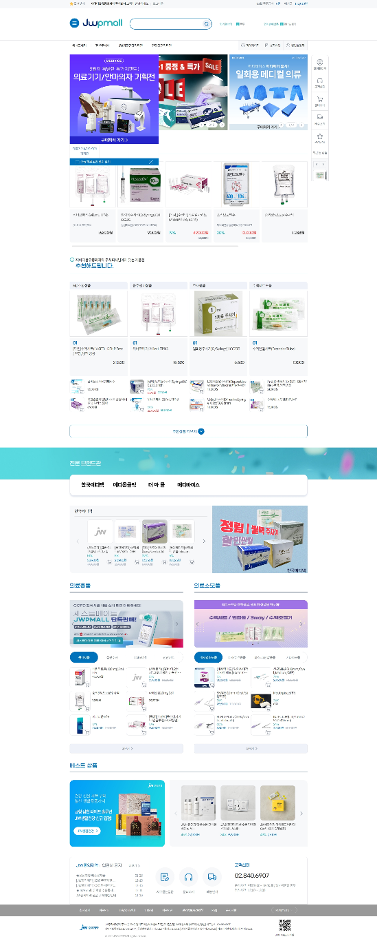
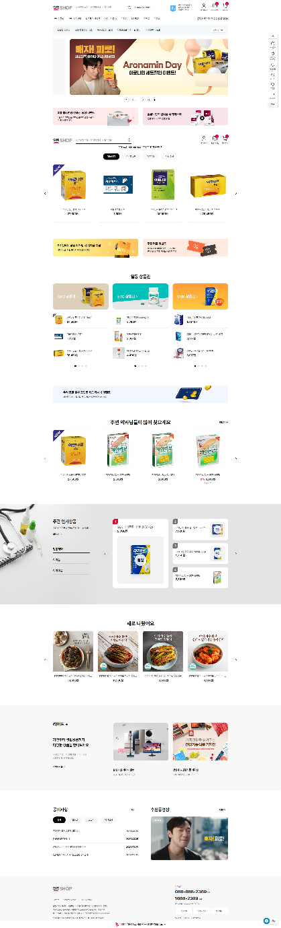
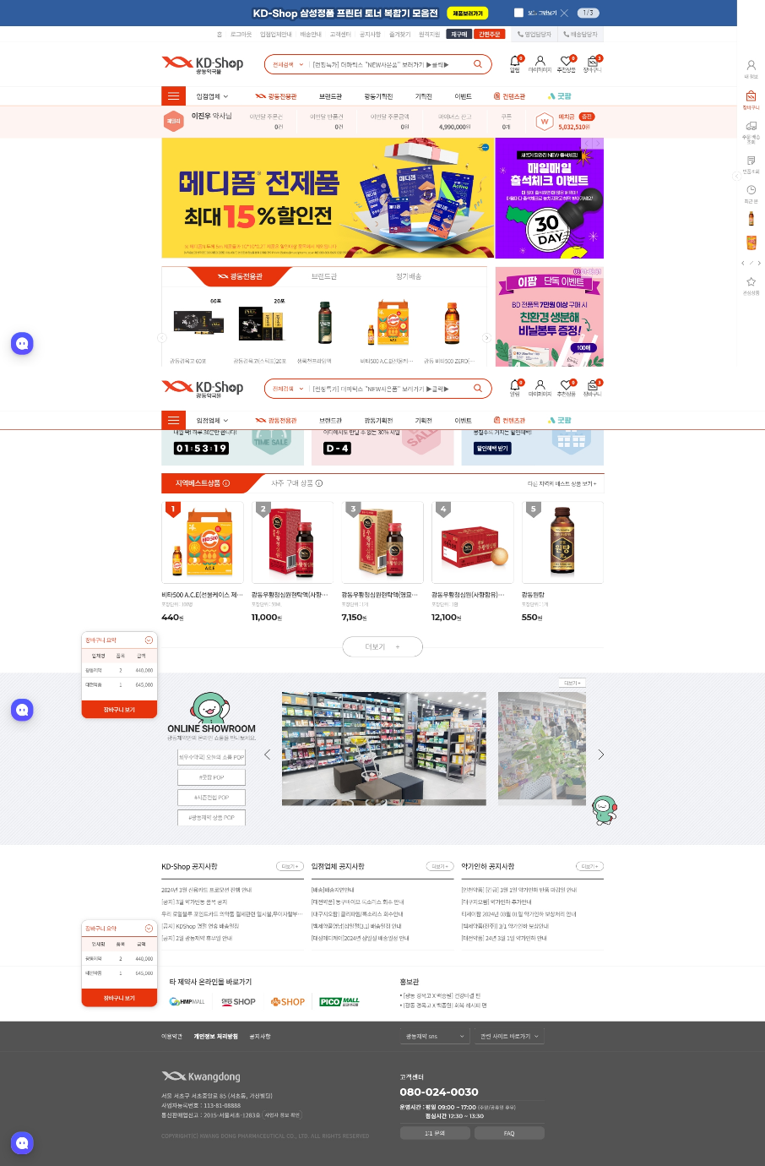
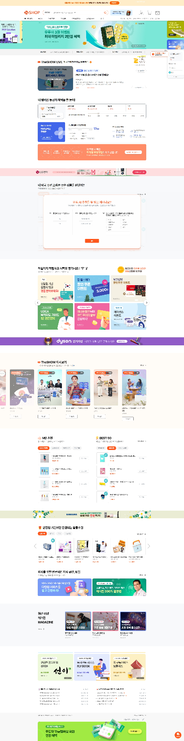
Layout (타사 비교)
1. JWPmall
2. 일동샵
3. 광동약국몰
4. 더샵 메인

Slide 8
메인

Slide 9
GNB/상단/공통영역

Slide 10



JWPmall 고도화
n/a
JW제약_MO_02.메인 SB
메인 > 로그인 후 > header 영역
1a
1b
1c
1d
4 | 영업담당자 안내 팝업 - 하단에서 노출되는 팝업으로 적용
1
1
1
GNB/상단/공통 영역 정의 - 상단영역 스크롤 시 숨김 없이 모두 상시 고정 노출
1 | 상단영역 - SB의 UI로 변경 [1a] 영업담당자 아이콘 - 선택 시, 영업담장자 정보 안내 팝업 하단 노출 [1b] BI - 클릭 시, 메인화면 이동 및 리셋 [1c] 검색 아이콘 - 선택 시, 검색 서브페이지로 이동 [1d] 장바구니 아이콘 - 선택 시, 장바구니 서브페이지로 이동
2 | GNB 메뉴 - 상품카테고리, 입점사, JW중외제약관, 브랜드관, 기획전, 이벤트, 콘텐츠의 메뉴로 오픈시 적용 - BO 관리 기능은 기존 동일 - 메뉴 가로 스와이프 적용 - 메뉴 선택 시, 좌측으로 이동되어 선택된 메뉴가 중앙으로 포커싱 됨 [2a] default UI - default 메뉴 미선택 - 메뉴 선택 시, 하단에 바 노출되어 선택한 메뉴를 알 수 있도록 구분 [2b] 가려진 메뉴 선택 시 노출 UI - SB의 UI로 메뉴 좌측으로 이동되어 현재 선택한 메뉴가 가려지지 않도록 포커싱 됨
3 | 하단 플로팅 메뉴 - 모든 화면 필수 노출 단, 주문서/장바구니와 같이 하단에 별도 플로팅 팝업이 고정노출 되는 화면에서는 미노출 - 팝업 미노출 1) 카테고리 - 선택 시, 병원몰/약국몰 각 카테고리 서브페이지로 이동 2) 마이장부 - 선택 시, 마이장부 팝업 하단 노출 3) 홈 - 선택 시, 메인으로 이동 및 페이지 리셋 4) 관심상품 - 선택 시, 마이페이지 > 관심상품 서브페이지로 이동 5) 마이 - 선택 시, 마이페이지 메인으로 이동
2a
2
상품카테고리 입점사 JW중외제약관 브랜드관 기획전 이벤
상품카테고리 입점사 JW중외제약관 브랜드관 기획전 이벤트 콘텐츠
2b
리 입점사 JW중외제약관 브랜드관 기획전 이벤트 콘
메인 콘텐츠 영역
메인 콘텐츠 영역
4
영업담당자
X
3
JW중외제약 김제약 010-1111-2345
JW신약 김신약 010-1111-2345
카테고리
마이장부
홈
관심상품
마이
Notes:
1. 인기검색어
인기판매상품
두 가지 항목이 동시에 노출되어야 하는지?
→ 보통은 인기 검색어 최근검색어만 제공됨
2. 인기검색어, 인기판매상품 관리자에서 수동 관리기능이 필요한지?
3. 최근검색어 자동저장 설정 기능이 필요한지?
<검색엔진 확인 필요>
4. 검색어 입력 시, 입력된 키워드가 포함된 카테고리 명이 자동으로 노출되어야 하는지 확인 필요
4-1. 추천검색어 노출되어야 하는지 확인 필요

Slide 11
팝업

Slide 12
JWPmall 고도화
n/a
JW제약_MO_02.메인 SB
메인 > 로그인 후 > GNB/상단/공통 영역
1
1
팝업 노출 정의 - 메인 팝업 + 하단노출 팝업 1) 노출 순서 : 메인 팝업 > 하단 노출 팝업 순서로 노출
1 | 메인 팝업 - TO-BE 변경 룩을 반영하여 PC와 동일한 UI로
2 | 하단 팝업 - 메인 닫기 후 하단 팝업 노출 - PC에서는 하단에 접힘 상태로 노출되지만 MO에서는 닫힘으로 처리 - 팝업 자동롤링 5초 공통 적용
상품카테고리 입점사 JW중외제약관 브랜드관 기획전 이벤
상품카테고리 입점사 JW중외제약관 브랜드관 기획전 이벤
팝업 img
1
2
01/03 < >
팝업 img
오늘 하루 그만 보기 | 닫기
01/03 < >
카테고리
마이장부
홈
관심상품
마이
오늘 하루 그만 보기 | 닫기
Notes:
1. 인기검색어
인기판매상품
두 가지 항목이 동시에 노출되어야 하는지?
→ 보통은 인기 검색어 최근검색어만 제공됨
2. 인기검색어, 인기판매상품 관리자에서 수동 관리기능이 필요한지?
3. 최근검색어 자동저장 설정 기능이 필요한지?
<검색엔진 확인 필요>
4. 검색어 입력 시, 입력된 키워드가 포함된 카테고리 명이 자동으로 노출되어야 하는지 확인 필요
4-1. 추천검색어 노출되어야 하는지 확인 필요

Slide 13
메인

Slide 14

JWPmall 고도화
n/a
JW제약_MO_02.메인 SB
메인 > 로그인 후(1)
상단 띠배너
01/10
스크롤 아래로 이동되어도 상단 영역/GNB 메뉴는 고정되어 상시 노출
메인화면 정의(1)
1 | 메인배너 & 동영상 - BO에 등록된 메인배너1+메인배너2+메인배너2 동영상) 썸네일 노출 - 자동롤링 5초 공통 적용 - 동영상 재생 버튼 클릭 시, 자동롤링 멈춤 적용 → PC와 기능 동일
2 | 공지사항 - 제목 최대 한줄 노출 후 말줄임 처리 - 모든 공지사항 읽지 않은 경우 N 아이콘 표기 PC와 동일하게 적용 - 공지사항 1번 클릭 시, N 아이콘 사라짐 - JW중외제약공지 + 입점사공지 + 약가인하공지 가장 최근 등록한 공지 5개 까지 각각 노출(총 15개 노출)
3 | 간략 쇼핑정보 - 멤버십 등급 아이콘 노출 추가 → 선택 시, 멤버십 안내 화면으로 이동 - SB의 항목으로 노출 [3a] 예치금 구매 버튼 - 클릭 시, 예치금 구매 화면으로 이동
4 | 중단배너 - 자동 롤링 5초 적용 및 인디게이터 공통 적용 - 등록된 배너 없는 경우 영역 자체 미노출
1
상품카테고리 입점사 JW중외제약관 브랜드관 기획전 이벤트 콘텐츠
▶
메인배너 or 동영상
노출 영역
1
▼
01/10
2
01/10
공지
15% 만니톨주 250mL 생산중단안내 N
3
3a
예치금 구매
VIP
제이더블유중외제약 주식회사님
03월 주문금액 | 1,586,000원
03월 반품금액 | 0원
마이너스잔고 | 112,000원
예치금 | 112,000원
마일리지 | 2,000M
포인트 | 5000P
보유쿠폰 | 15매
4
중단배너
01/10
스크롤 아래로 이동 되어도 고정되어 계속 노출
카테고리
간편장부
홈
관심상품
마이
▼ 다음 계속 ▼
Notes:
1. 인기검색어
인기판매상품
두 가지 항목이 동시에 노출되어야 하는지?
→ 보통은 인기 검색어 최근검색어만 제공됨
2. 인기검색어, 인기판매상품 관리자에서 수동 관리기능이 필요한지?
3. 최근검색어 자동저장 설정 기능이 필요한지?
<검색엔진 확인 필요>
4. 검색어 입력 시, 입력된 키워드가 포함된 카테고리 명이 자동으로 노출되어야 하는지 확인 필요
4-1. 추천검색어 노출되어야 하는지 확인 필요

Slide 15
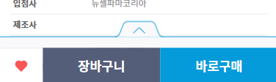


JWPmall 고도화
n/a
JW제약_MO_02.메인 SB
메인 > 로그인 후(2)
▼ 이전 계속 ▼
기획전배너
메인화면 정의(2)
1 | 기획전 배너 - SB의 UI로 적용 및 자동롤링 5초 적용 - 인디게이터 공통 적용 - 등록된 배너 없는 경우 영역 자체 미노출
2 | 관심상품 & 최근 주문상품 - SB의 타이틀로 변경 노출
3 | 툴팁 - 변경된 UI로 반영
4 | 상품목록 - 가로 스와이프 적용하여 한줄로 노출 - 변경된 디자인 룩을 반영하여 UI 변경 - 선택 시, 상품 상세정보 팝업 호출 공통 적용
1
01/03
2
고객님의 관심상품 & 최근 주문상품
i
img
img
img
img
SOLD OUT
JW
4
베스트
MD추천
3
TIP
신상품
상품정보의 하트 아이콘을 누르면 관심상품에 추가됩니다.
위너프페리-217mL TP…
위너프페리-217mL TP…
위너프페리-217mL TP…
위너프페리-217mL TP…
위너프페리-217mL TP…
위너프페리-217mL TP…
100,000원
100,000원
100,000원
100,000원
품절
재입고알림
100,000원
▼ 다음 계속 ▼
Notes:
1. 인기검색어
인기판매상품
두 가지 항목이 동시에 노출되어야 하는지?
→ 보통은 인기 검색어 최근검색어만 제공됨
2. 인기검색어, 인기판매상품 관리자에서 수동 관리기능이 필요한지?
3. 최근검색어 자동저장 설정 기능이 필요한지?
<검색엔진 확인 필요>
4. 검색어 입력 시, 입력된 키워드가 포함된 카테고리 명이 자동으로 노출되어야 하는지 확인 필요
4-1. 추천검색어 노출되어야 하는지 확인 필요

Slide 16
JWPmall 고도화
n/a
JW제약_MO_02.메인 SB
메인 > 로그인 후(3)
▼ 이전 계속 ▼
메인화면 정의(3)
1 | 맞춤상품 노출 영역 - SB의 UI로 변경 - 2개씩 나열하여 최대 8개 까지 노출 - 품절 상품의 경우 관심상품/장바구니 아이콘 대신 재입고알림 버튼 노출로 대체 - 상품 영역 터치 시, 상품정보 상세팝업 호출 공통 적용 [1a] 진료과 - 회원정보에 등록된 본인의 과 default 선택 - 나머지 과는 우측 스와이프하여 확인 가능 - 진료과 선택 시, 하단 노출 상품 변경 노출됨 1) 병원몰 : 일반의원, 가정의학과, 내과, 마취통증의학과, 비뇨기과, 산부인과, 소아청소년과, 성형외과, 신경과, 신경외과, 신경정신과, 안과, 이비인후과, 일반외과, 재활의학과, 정신건강의학과, 정형외과, 피부과, 치과, 흉부외과 2) 약국몰 : 일반의약품, 부외품, 건강기능 식품(5/13 추가)
2 | 추천상품 영역 - PC와 기준 동일 - MO 상품 모듈로 공통 적용
1
이 상품을 찾으셨나요?
5/7
논의 후 삭제
JW
img
고객님의 맞춤 상품을 찾아 드립니다.
더보기 >
1a
일반의원
가정의학과
내과
마취통증의학과
비뇨기과
산부인과
img
SOLD OUT
베스트
MD추천
신상품
위너프페리-217mL TP…
위너프페리-217mL TP…
100,000원
100,000원
위너프페리-217mL TP…
위너프페리-217mL TP…
2
고객님에게 맞는 상품을 추천해드립니다.
100,000원
품절
재입고알림
MD추천상품 금주인기상품 주사용품 수액세트모음 TBD
JW
img
img
SOLD OUT
JW
베스트
MD추천
위너프페리-217mL TP…
위너프페리-217mL TP…
위너프페리-217mL TP…
위너프페리-217mL TP…
위너프페리-217mL TP…
100,000원
품절
재입고알림
100,000원
100,000원
100,000원
JW
img
더보기 >
▼ 다음 계속 ▼
위너프페리-217mL TP…
위너프페리-217mL TP…
100,000원
100,000원
Notes:
1. 인기검색어
인기판매상품
두 가지 항목이 동시에 노출되어야 하는지?
→ 보통은 인기 검색어 최근검색어만 제공됨
2. 인기검색어, 인기판매상품 관리자에서 수동 관리기능이 필요한지?
3. 최근검색어 자동저장 설정 기능이 필요한지?
<검색엔진 확인 필요>
4. 검색어 입력 시, 입력된 키워드가 포함된 카테고리 명이 자동으로 노출되어야 하는지 확인 필요
4-1. 추천검색어 노출되어야 하는지 확인 필요

Slide 17
JWPmall 고도화
n/a
JW제약_MO_02.메인 SB
메인 > 로그인 후(4)
▼ 이전 계속 ▼
의료용품관 | 의료소모품관
메인화면 정의(4)
1 | 전문 브랜드관 - PC 변경 룩을 반영하여 MO 공통 적용 - 진료과 선택 시, 하단 노출 상품 변경 노출됨 [1a] 브랜드관 배너 - 자동롤링 5초 공통 적용 - 인디게이터 공통 적용 - 등록된 배너 없는 경우 영역 자체 미노출 [1b] 상품 노출 영역 - 선택 시, 상품 상세정보 팝업 호출 공통 적용 - 상품 모듈 공통 적용
2 | 의료용품관/의료소모품관 영역 - SB의 UI로 변경 - 메뉴는 탭으로 구성하며, default 의료용품관 선택 [2a] 배너 - 자동롤링 5초 공통 적용 - 인디게이터 공통 적용 - 등록된 배너 없는 경우 영역 자체 미노출 [2b] 상품목록 - SB의 UI로 변경 - 상품 영역 선택 시, 상품정보 상세 팝업 호출 - 하단 버튼 영역 좌/우 스와이프 시, 다음 상품 목록 노출되며 처음/끝 없이 무한 이동 제공
2
1
전문 브랜드관
img
img
img
img
의료용품관/의료소모품관 배너
2a
브랜드관배너
1a
01/10
01/10
원내제품 | 철분주사 | CGM제약 | 진단키트
img
[독감][수젠텍]독감검사키트(인플루엔자A/B항원)
1b
베스트
img
SOLD OUT
JW
베스트
MD추천
MD추천
20% 1,000원 49,000원
신상품
SOLD OUT
[독감][수젠텍]독감검사키트(인플루엔자A/B항원)
위너프페리-217mL TP…
위너프페리-217mL TP…
위너프페리-217mL TP…
품절
재입고알림
100,000원
품절
재입고알림
100,000원
JW
[독감][수젠텍]독감검사키트(인플루엔자A/B항원)
20% 1,000원 49,000원
< >
▼ 다음 계속 ▼
Notes:
1. 인기검색어
인기판매상품
두 가지 항목이 동시에 노출되어야 하는지?
→ 보통은 인기 검색어 최근검색어만 제공됨
2. 인기검색어, 인기판매상품 관리자에서 수동 관리기능이 필요한지?
3. 최근검색어 자동저장 설정 기능이 필요한지?
<검색엔진 확인 필요>
4. 검색어 입력 시, 입력된 키워드가 포함된 카테고리 명이 자동으로 노출되어야 하는지 확인 필요
4-1. 추천검색어 노출되어야 하는지 확인 필요

Slide 18
JWPmall 고도화
n/a
JW제약_MO_02.메인 SB
메인 > 로그인 후(5)
▼ 이전 계속 ▼
베스트 상품 | 지역별 인기상품
2
메인화면 정의(5)
1 | 베스트상품 노출 영역 - SB의 UI로 변경 - 지역별 인기상품 탭 신규 추가 - default = 베스트 상품 - 노출될 매너 없는 경우 영역 자체 미노출 - 상품 목록 공통 모듈 적용 - 베스트상품 영역에서는 썸네일에 넘버링 노출 - 상품 가로 스와이프 적용
2 | 지역별 인기상품 노출 영역 - 회원정보 주소의 구 기준으로 인기 판매상품 노출 기준은 PC와 동일 - SB의 UI로 반영 - 상품 가로 스와이프 적용
1
베스트 상품 | 지역별 인기상품
베스트상품 배너
서울시 강남구 기준
img
SOLD OUT
JW
1
2
3
01/10
img
SOLD OUT
JW
1
2
3
위너프페리-217mL TP…
위너프페리-217mL TP…
위너프페리-217mL TP…
100,000원
품절
재입고알림
100,000원
위너프페리-217mL TP…
위너프페리-217mL TP…
위너프페리-217mL TP…
100,000원
품절
재입고알림
100,000원
카테고리
마이장부
홈
관심상품
마이
Notes:
1. 인기검색어
인기판매상품
두 가지 항목이 동시에 노출되어야 하는지?
→ 보통은 인기 검색어 최근검색어만 제공됨
2. 인기검색어, 인기판매상품 관리자에서 수동 관리기능이 필요한지?
3. 최근검색어 자동저장 설정 기능이 필요한지?
<검색엔진 확인 필요>
4. 검색어 입력 시, 입력된 키워드가 포함된 카테고리 명이 자동으로 노출되어야 하는지 확인 필요
4-1. 추천검색어 노출되어야 하는지 확인 필요

Slide 19
Footer

Slide 20
JWPmall 고도화
n/a
JW제약_MO_02.메인 SB
메인 > 로그인 후 > Footer 영역
Footer 영역
1 | Footer - SB의 UI로 변경
1
고객센터
02-840-6907(유료)
평일 9:00 ~ 18:00
점심시간 12:00 ~ 13:00
토,일,공휴일 휴무
TOP
카카오톡
문의
회사소개 | 이용안내 | 배송/결제안내 | 1:1문의 | 이용약관 | 개인정보처리방침 | FAQ | 공지사항
JW중외제약㈜
대표이사 : 신영섭
TEL : 02-840-6907 | (13840) 경기도 과천시 과천대로7길 38 (갈현동) JW과천사옥 사업자등록번호 : 118-81-02477 | 통신판매업신고 : 제2012-서울서초-1380호
건강식품판매신고 : 동작 제00008호 | 의료기기판매업신고 : 동작 제 166호
© 2020 JW중외제약 All rights reserved.
Notes:
1. 인기검색어
인기판매상품
두 가지 항목이 동시에 노출되어야 하는지?
→ 보통은 인기 검색어 최근검색어만 제공됨
2. 인기검색어, 인기판매상품 관리자에서 수동 관리기능이 필요한지?
3. 최근검색어 자동저장 설정 기능이 필요한지?
<검색엔진 확인 필요>
4. 검색어 입력 시, 입력된 키워드가 포함된 카테고리 명이 자동으로 노출되어야 하는지 확인 필요
4-1. 추천검색어 노출되어야 하는지 확인 필요

Slide 21
카테고리

Slide 22
JWPmall 고도화
n/a
JW제약_MO_02.메인 SB
메인 > 로그인 후 > 카테고리 팝업
1
카테고리
카테고리 팝업 - 하단 플로팅 메뉴에서 카테고리 선택 시, 노출되는 화면 - 노출 되는 내용이 많은 경우 팝업 전체 스크롤 적용
1 | 팝업 타이틀 - 공통 적용 - X 버튼 클릭 시, 팝업 닫힘
2 | 대 카테고리 - 병원몰 : 전문의약품 - 약국몰 : 일반의약품, 부외품 - 고도화 시 적용될 카테고리는 카테고리 개선리스트 엑셀 문서 확인 필요 → 레드마인 수정요청 #2816 참고 [2a] 2detpeh 명 - default 첫 번째 메뉴 선택 - 선택 시, 해당되는 하위 메뉴가 우측에 노출됨 [2b] 3depth 명 - 선택 시, 해당 서브페이지로 이동
3 | 카테고리 배너 - 노출될 배너 있는 경우 해당 위치에 노출 - n개 등록 시 5초 자동롤링 공통 적용
2
전문의약품
2a
영양수액 | > | 전체보기 | >
일반수액 | > | 비급여 | >
주사제 | > | 급여
백신/생물학적제제 | >
경구의약품 | >
대사의약품 | >
향정신성
외용제
성형/미용
진단키드/용약
기타
2b
카테고리 배너
3
01/10
Notes:
1. 인기검색어
인기판매상품
두 가지 항목이 동시에 노출되어야 하는지?
→ 보통은 인기 검색어 최근검색어만 제공됨
2. 인기검색어, 인기판매상품 관리자에서 수동 관리기능이 필요한지?
3. 최근검색어 자동저장 설정 기능이 필요한지?
<검색엔진 확인 필요>
4. 검색어 입력 시, 입력된 키워드가 포함된 카테고리 명이 자동으로 노출되어야 하는지 확인 필요
4-1. 추천검색어 노출되어야 하는지 확인 필요

Slide 23
예치금 구매

Slide 24
JWPmall 고도화
n/a
JW제약_MO_02.메인 SB
메인 > 로그인 후 > header 영역
1
예치금 구매
1
예치금 구매 화면 - PC와 동일
1 | 예치금 구매 화면 - 서브페이지 타이틀 영역 공통 적용
2 | 예치금 구매 배너 - 노출될 배너가 없는 경우 영역 자체 미노출 처리 - 5초 자동 롤링 적용 - BO 관리 영역 추가 필요
3 | 구매하기 플로팅 팝업 - default 접힘상태 - 펼침 시, 팝업 상단으로 확장 되어 노출
결제수단
ㅁ 결제방법 저장
예치금 구매 배너
2
네이버페이
카카오페이
01/10
구매금액 선택
삼성페이
페이코
예치금은 1,000원 단위로
1만원 ~ {1,000}만원까지 구매가 가능합니다.
예치금
1 만원
예치금
3 만원
예치금
5 만원
간편결제
신용카드
예치금
10 만원
예치금
20 만원
예치금
30 만원
유의사항
예치금은 구매 완료 이후 취소가 불가능합니다.
예치금은 구매 완료 즉시 적립되며 바로 사용이 가능합니다.
예치금은 개별 결제만 가능하며 2개 이상의 예치금을 한번에 결제하실 수 없습니다.
예치금은 카드사 즉시할인 이벤트 진행 여부와 상관없이 할인 구매가 불가능합니다.
▲
예치금
50 만원
예치금
100 만원
예치금
150 만원
최종 결제금액
보유 예치금
0 원
예치금
200만원
예치금
300 만원
예치금
500 만원
구매 예치금
10,000 원
즉시할인 금액
-10,000 원
▲
구매 후 예치금
10,000 원
4
최종 결제금액
10,000 원
결제하실 금액
10,000 원
예치금 구매하기
예치금 구매하기
Notes:
1. 인기검색어
인기판매상품
두 가지 항목이 동시에 노출되어야 하는지?
→ 보통은 인기 검색어 최근검색어만 제공됨
2. 인기검색어, 인기판매상품 관리자에서 수동 관리기능이 필요한지?
3. 최근검색어 자동저장 설정 기능이 필요한지?
<검색엔진 확인 필요>
4. 검색어 입력 시, 입력된 키워드가 포함된 카테고리 명이 자동으로 노출되어야 하는지 확인 필요
4-1. 추천검색어 노출되어야 하는지 확인 필요

Slide 25
JWPmall 고도화
n/a
JW제약_MO_02.메인 SB
메인 > 로그인 후 > header 영역
예치금 구매완료
예치금 구매 완료 안내 팝업
1 | 예치금 구매내역 보기 버튼 - 선택 시, 마이페이지 > 예치금 구매내역 화면으로 이동
예치금 구매가 완료되었습니다.
구매일자 : 2024-03-25 HH:MM
구매번호 : A2408008534534
구매금액 : 5,000,000원
구매 후 잔액 : 5.250,000원
예치금 구매내역 보기
1
Notes:
1. 인기검색어
인기판매상품
두 가지 항목이 동시에 노출되어야 하는지?
→ 보통은 인기 검색어 최근검색어만 제공됨
2. 인기검색어, 인기판매상품 관리자에서 수동 관리기능이 필요한지?
3. 최근검색어 자동저장 설정 기능이 필요한지?
<검색엔진 확인 필요>
4. 검색어 입력 시, 입력된 키워드가 포함된 카테고리 명이 자동으로 노출되어야 하는지 확인 필요
4-1. 추천검색어 노출되어야 하는지 확인 필요

Slide 26
마이장부

Slide 27
JWPmall 고도화
n/a
JW제약_MO_02.메인 SB
메인 > 로그인 후 > 마이장부 팝업
마이장부 팝업 - PC와 동일
1 | 팝업 타이틀 노출 영역 - 회원명 모두 노출
2 | 예치금 구매 버튼 - 선택 시, 예치금 구매 화면으로 이동
3 | 장바구니 버튼 - 선택 시, 장바구니 화면으로 이동
4 | 장바구니 미리보기 목록 - 목록이 많은 경우 팝업 내 스크롤 발생
1
JW중외제약님
마이장부
2
예치금 구매
03월 결제금액
예치금
마이너스잔고
0 원
0 원
0 원
장바구니 미리보기
3
장바구니 보기
4
4
입점사 | 품목 수 | 주문금액
입점사1… | 1개 | 62,700원 156,000원 부족
입점사2… | 2개 | 62,700원 주문가능
입점사3… | 5개 | 62,700원 156,000원 부족
입점사4… | 5개 | 62,700원 156,000원 부족
입점사5… | 5개 | 62,700원 156,000원 부족
주문/배송 내역
취소/반품 내역
1:1문의
Notes:
1. 인기검색어
인기판매상품
두 가지 항목이 동시에 노출되어야 하는지?
→ 보통은 인기 검색어 최근검색어만 제공됨
2. 인기검색어, 인기판매상품 관리자에서 수동 관리기능이 필요한지?
3. 최근검색어 자동저장 설정 기능이 필요한지?
<검색엔진 확인 필요>
4. 검색어 입력 시, 입력된 키워드가 포함된 카테고리 명이 자동으로 노출되어야 하는지 확인 필요
4-1. 추천검색어 노출되어야 하는지 확인 필요

Slide 28
END

